Slide 1
DỰ ÁN TÌM HIỂU CÔNG NGHỆ ỨNG DỤNG VI SINH VẬT TRONG XỬ LÍ Ô NHIỄM MÔI TRƯỜNG TẠI ĐỊA PHƯƠNG
Bài 13

Slide 2

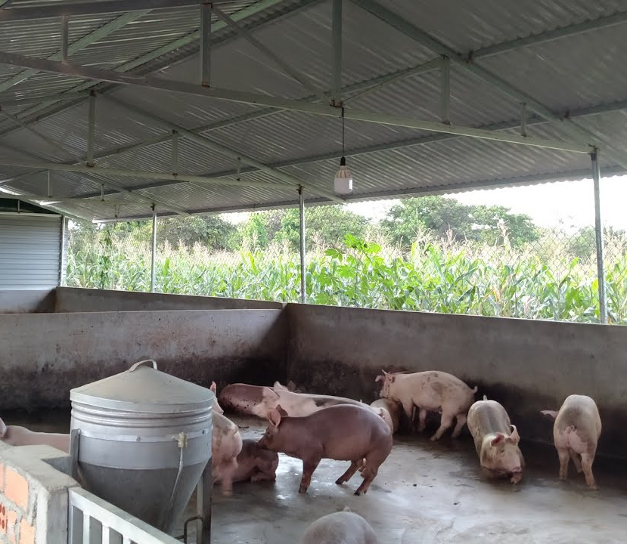
KHỞI ĐỘNG
Câu hỏi: Nhà ông C có một trang trại nuôi lợn, hằng ngày trang trại này thải ra một lượng chất thải lớn, gây mùi hôi thối cho những người dân xung quanh. Hãy tư vấn cho ông C các biện pháp xử lí chất thải nhằm hạn chế ô nhiễm môi trường.

Slide 3
Một số dự án gợi ý
Nghiên cứu về cách xử lý, vi sinh vật sử dụng, hiệu quả đối với môi trường, thực trạng…
Nước
Đất
Xây dựng & sử dụng hầm biogas
Chất thải rắn

Slide 4
Lớp: 10…….. Nhóm: ĐỀ TÀI:
Thời gian | Nọi dung thực hiện | Người thực hiện
Ngày 6/12/202…. | Xây dựng kế hoạch Chọn đề tài Phân công nhiệm vụ thành viên Xây dựng quy trình
7/12/202….. | Mua nguyên liệu thực hiện Làm powerpoint Quay phim tư liệu Sưu tầm tài liệu
8/12/202….. | Báo cáo Phản biện
KẾ HOẠCH DỰ ÁN

Slide 5
ĐỀ TÀI: ỨNG DỤNG CÔNG NGHỆ VI SINH …………..
I. THỰC TRẠNG Ô NHIỄM LÀ GÌ?
II. TÌNH HÌNH ỨNG DỤNG
CÔNG NGHỆ VI SINH VẬT
NỘI DUNG BÀI BÁO CÁO
III. BIỆN PHÁP XỬ LÝ
V. MÔ HÌNH CỤ THỂ

Slide 6
THỰC TRẠNG
Nguyên nhân
Hậu quả
Ô nhiễm đất
Nước
Chất thải rắn
Môi trường
Con người

Slide 7
TÌNH HÌNH ỨNG DỤNG CN VSV
KHÓ KHĂN
THUẬN LỢI
Lĩnh vực
Đối tượng
Địa phương
Môi trường
Con người

Slide 8
BIỆN PHÁP XỬ LÝ
CÔNG NGHỆ
KẾT QUẢ
Lĩnh vực
Đối tượng
Địa phương
Môi trường
Con người

Slide 9
MÔ HÌNH CỤ THỂ
Quy trình
KẾT QUẢ
Phương pháp
Mục đích
Kết luận và kiến nghị
Ưu điểm
Hạn chế

Slide 10














VÍ DỤ MÔ HÌNH CỤ THỂ
Chương Trình: Bản Tin Nông Nghiệp
Chủ Đề: Hệ Đệm Sinh Học
Chuyên Gia:
TS. Trần Ngọc Chí Quang
ThS. Võ Hoàng Việt Tiến

Slide 11









Thành Viên :
Trần Ngọc Chí Quang : Trưởng nhóm + Trình bày
Võ Hoàng Việt Tiến : Chuẩn bị nội dung + Trình bày
Giang Đức Minh : Chuẩn bị dụng cụ + Thực hiện
Kim Anh Tài : Chuẩn bị dụng cụ + Thực hiện
Nguyễn Trương An Thịnh : Chuẩn bị nội dung + Làm bài trình chiếu
Phan Nhân : Chuẩn bị nội dung + Làm bài trình chiếu

Slide 12











Hệ Đệm Sinh Học
01
02
Vai Trò Của Đệm Lót
Nguyên Liệu
03
04
Quy Trình
Vai Trò Của Vi Sinh
05
Sử Dụng Và Bảo Dưỡng
06

Slide 13














01
Hệ Đệm Sinh Học

Slide 14











- Là một hệ thống tự nhiên hoạt động tự điều chỉnh để duy trì sự ổn định trong môi trường, bao gồm cả các yếu tố tự nhiên. Bao gồm mọi thứ từ đất, nước, không khí đến các sinh vật & vi sinh vật sống.
- Hệ đệm sinh học thường điều chỉnh các yếu tố như nhiệt độ, độ ẩm, pH, và các chất dinh dưỡng để duy trì điều kiện sống cho các loài sinh vật.

Slide 15
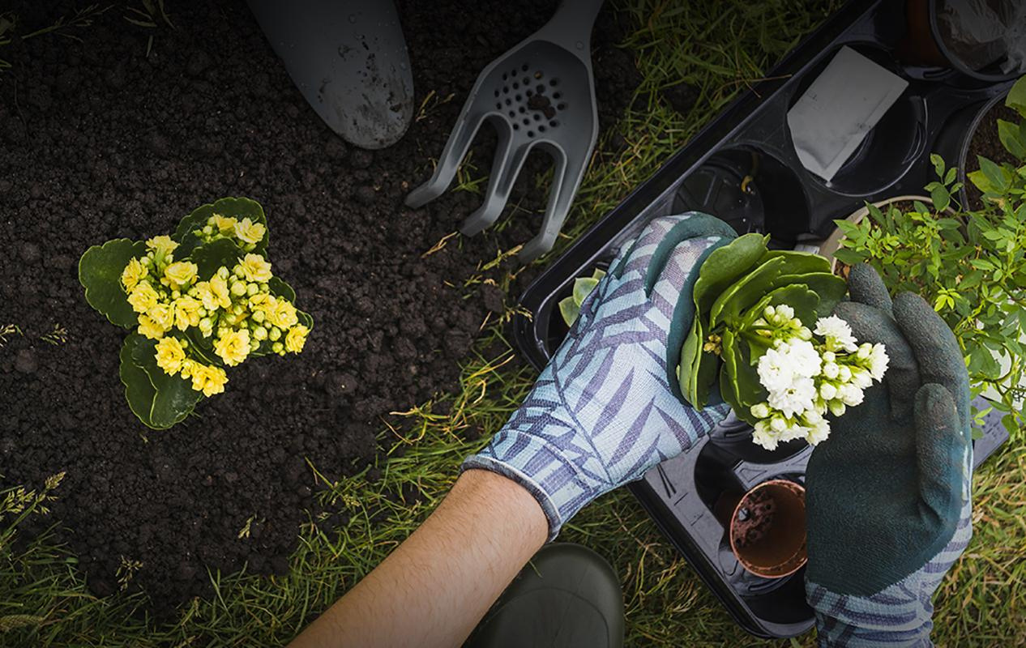


02
Va﻿i Trò Của Đệm Lót

Slide 16













Đóng vai trò quan trọng trong việc duy trì sự ổn định của môi trường sống. Nó giúp lọc không khí, duy trì dinh dưỡng đất và kiểm soát lượng CO2 trong không khí, làm giảm mùi hôi ở chuồng trại, tiêu hủy phân & nước tiểu.
Hơn nữa, hệ đệm sinh học giữ cho các chu trình dinh dưỡng và năng lượng liên tục diễn ra, giữ cho môi trường ổn định và hỗ trợ sự phát triển của các hệ sinh thái đa dạng.

Slide 17












Nguyên Liệu
03

Slide 18










02
01
Bã Cà Phê & Xác Trà (1kg)
Vỏ Trấu (2kg)
03
04
Phân Động Vật (2kg)
Men Vi Sinh (60g+10g đường+ 2l nước)

Slide 19









Điều Đặc Biệt Có Ở Hệ Đệm NHÓM 2
  Sẽ có mùi đặc trưng là cà phê & trà giúp bớt mùi hôi từ chuồng trại.

Slide 20
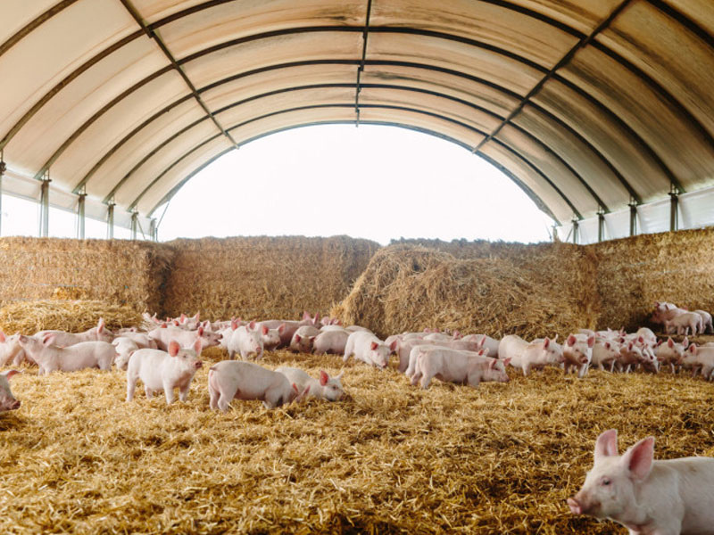
04. Quy Trình

Slide 21


Bước 1: Rải lớp vỏ trấu, dày khoảng 15cm.
Bước 2: Cho vật nuôi vào chuồng và đợi phân kín khu chồng trại.
Bước 3: Pha dung dịch men vi sinh -> tùy vào diện tích chuồng & khối lượng chất nền + sử dụng đường hoặc cám gạo + có thể sục khí nhằm giúp tạo môi trường cho vi sinh vật phát triển.
Bước 4: Cào đều chất nền và tuới dung dịch men vi sinh vào.

Slide 22

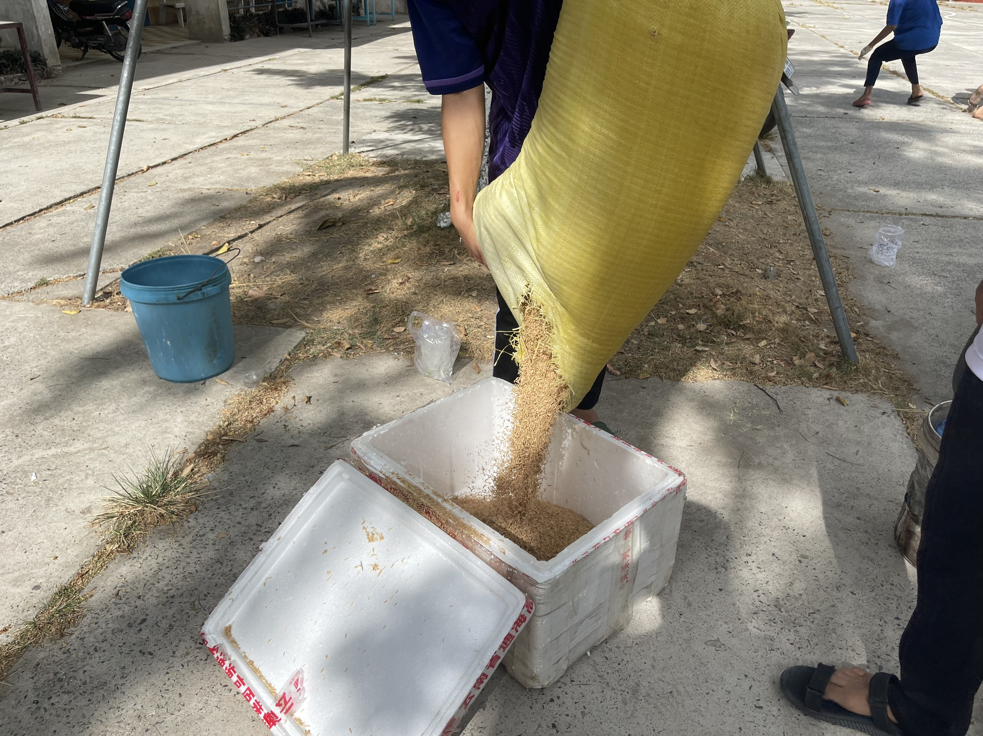


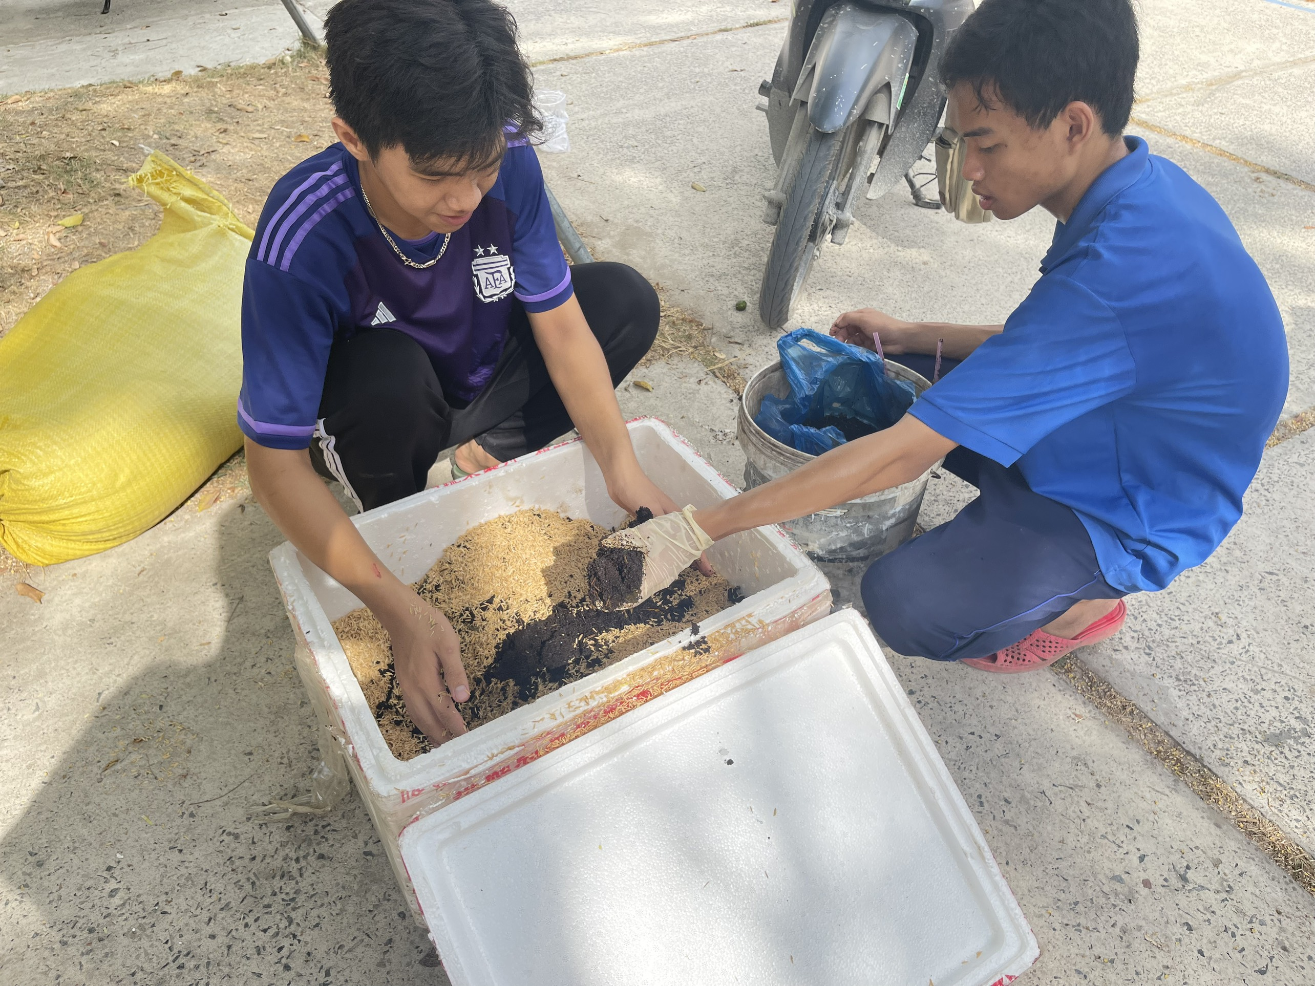

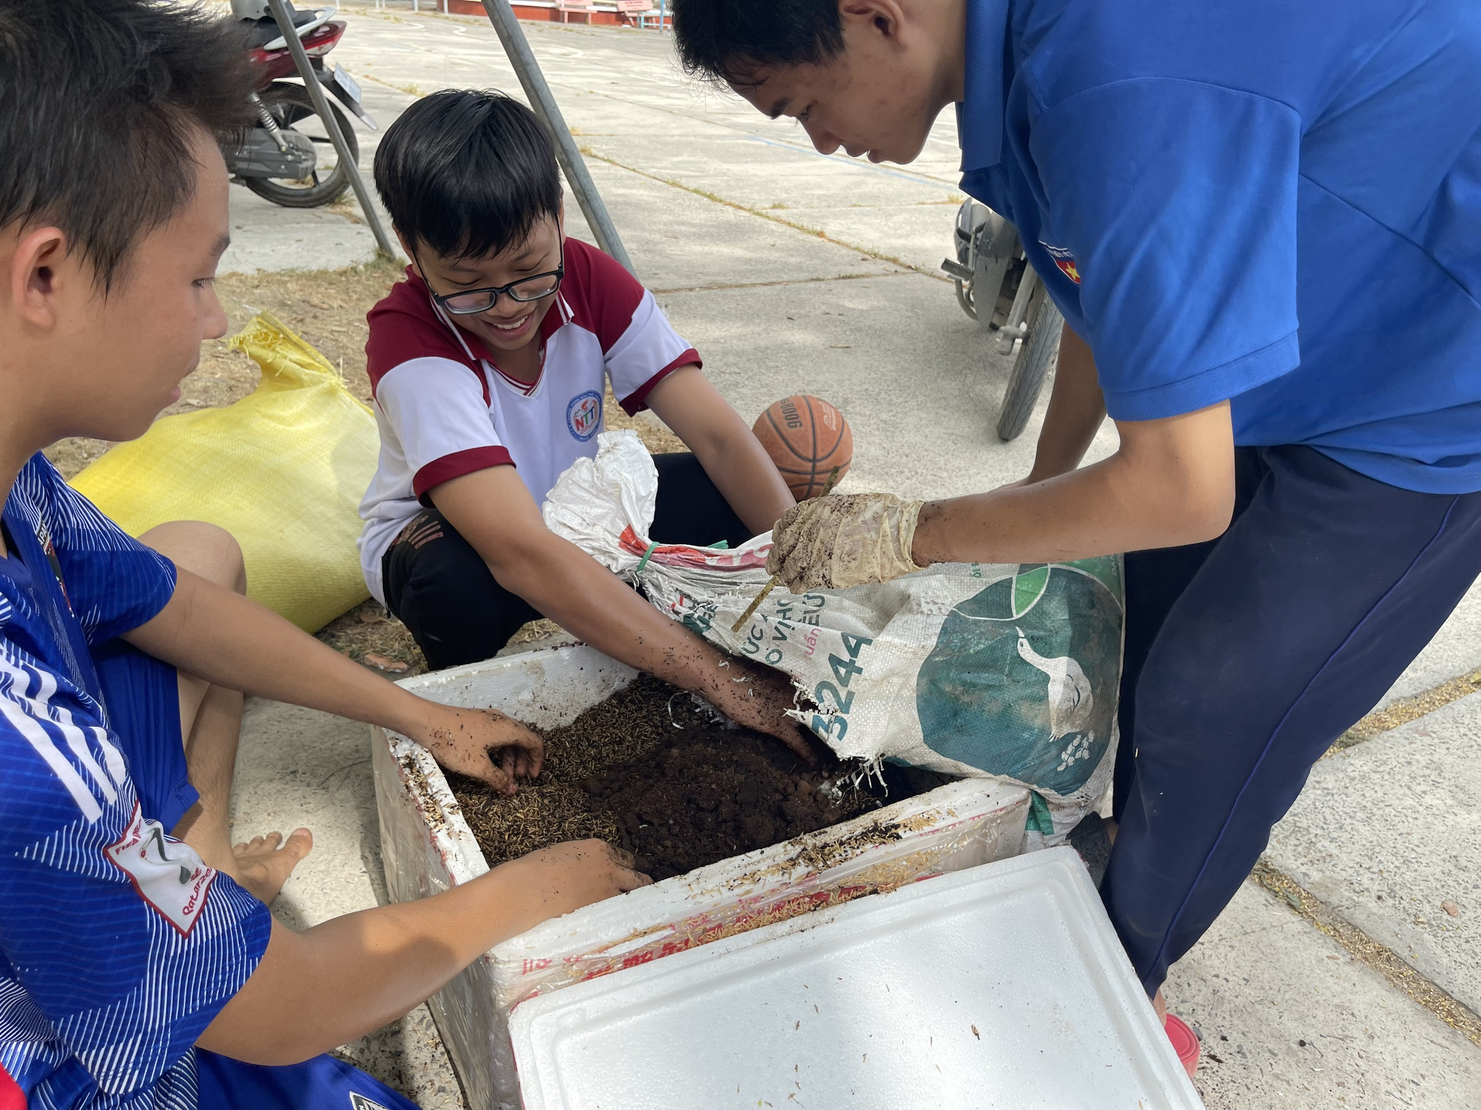
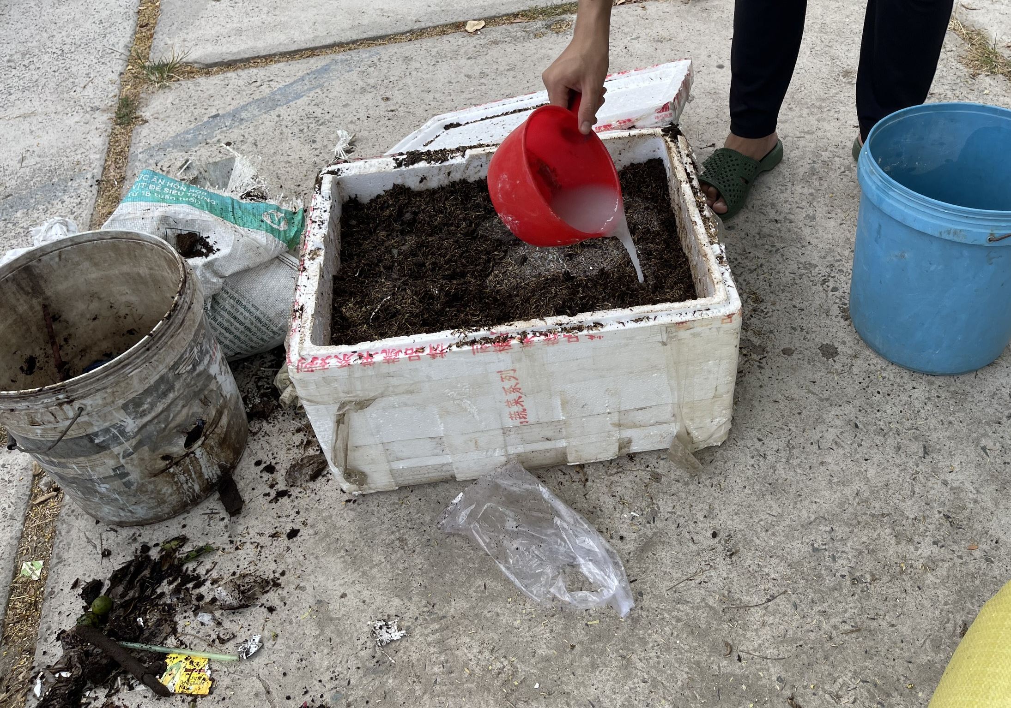


Slide 23






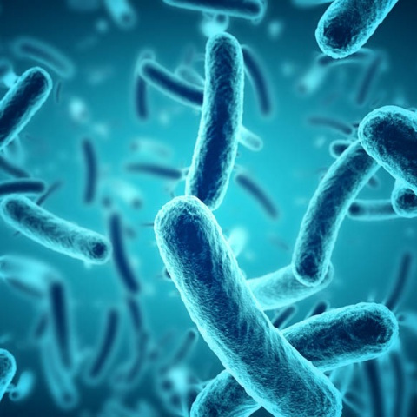



05.
Vai Trò Của Vi Sinh

Slide 24












+ Phân hủy chất hữu cơ.
+ Trao đổi chất.
+ Cung cấp dinh dưỡng cho các vi sinh khác.
+ Giảm mùi hôi & khí độc.
+ Phân hủy chất thải vật nuôi.
+ Cải thiện chất lượng đất.
+ Sản xuất khí oxygen.
+ Cân bằng hệ vi sinh.

Slide 25
Một Số Loại Vi Sinh Vật:
+Lactobacillus Acidophilus: Chặn mầm bệnh, kiểm soát mầm bệnh.
+Pseudomonas: Phân giải nước tiểu.
+Trichoderma: Phân giải các hợp chất hữu cơ. Phân giải phân.

Slide 26








Sử Dụng
Và
Bảo Dưỡng
06

Slide 27








- Chỉ cần rắc men một lần trong suốt quá trình nuôi.
- Cứ sau một vài ngày cào nhẹ trên bề mặt đệm để giúp vùi phân và làm cho đệm lót được thông thoáng
- Tránh làm đệm lót bị ướt (nước uống và nước mưa hắt…). Nếu thấy nước rớt làm ướt đệm lót thì phải thay ngay bằng lớp trấu mới.
- Không được phun thuốc khử trùng định kỳ lên mặt đệm lót.

Slide 28











THANKS!

